Slide 1

Projet RISC-V Zynq
Réunion de projet 5

Slide 2
Tâches effectuées
02/01/2024
- Installation de Vivado 2023.2 avec le support des boards ZYBO.
- Ajout des boards files contenant la Zybo Z7-20
03/01/2024
- Creation d'un projet vivado, packaging de l'IP picorv32_axi_0 et création d'un premier bloc design
04/01/2024
- Recherches sur l'IP du ZYNQ, comment connecter le picorv32 à la mémoire du processeur
11/01/24
- Réunion de projet
- Découpe en tache :
- Recherche AXI : Guicheteau
- Recherche PCPI, si on désactive : Assier
- Recherche Systeme : MORAL
- Install Vivado : Guicheteau
12/01/24 - 13/01/24
- Modification des PCW_UIPARAM_DDR_DQS_TO_CLK_DELAY
- Modification des connexions entre l'axi interconnect et rst_ps7_0_50M
- Implémentation

Slide 3
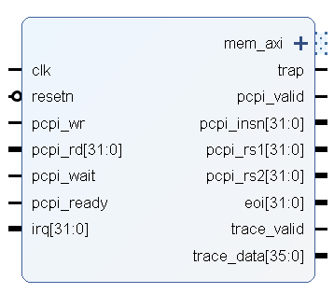
IP PicoRV32 AXI

Slide 4
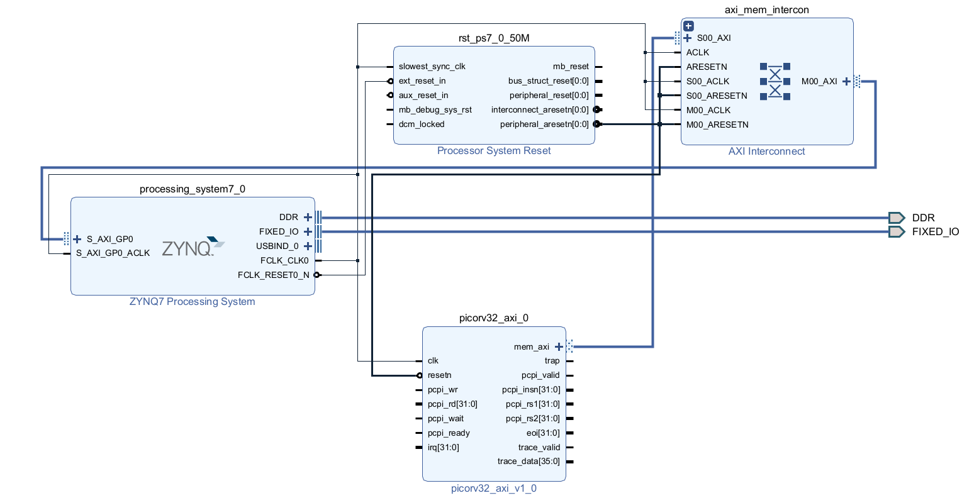
Bloc Design

Slide 5
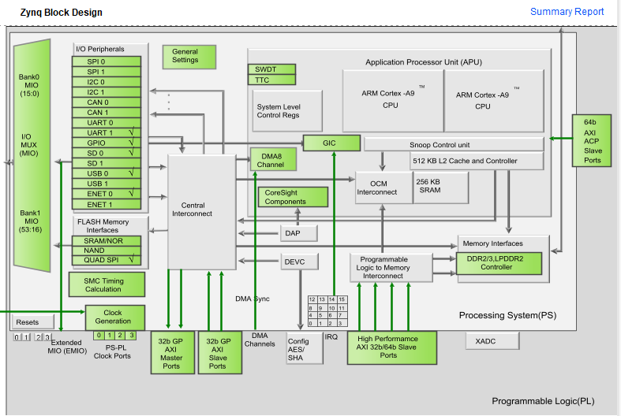
ZYNQ7 Processing System

Slide 6
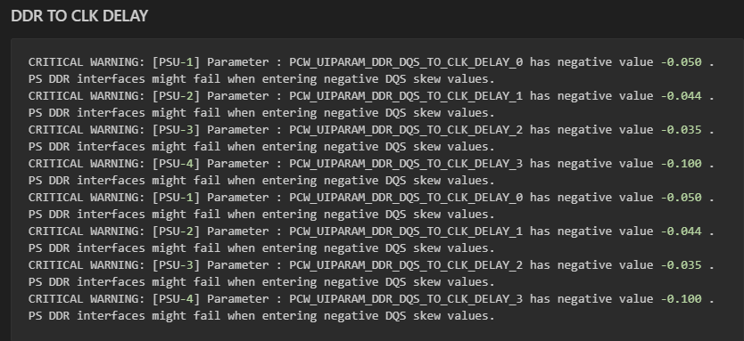
Problèmes rencontrés
Les DDR sont des mémoires vives qui transfèrent des données rapidement, et les DQS sont des signaux d'horloge qui aident à synchroniser la transmission de ces données.

Slide 7
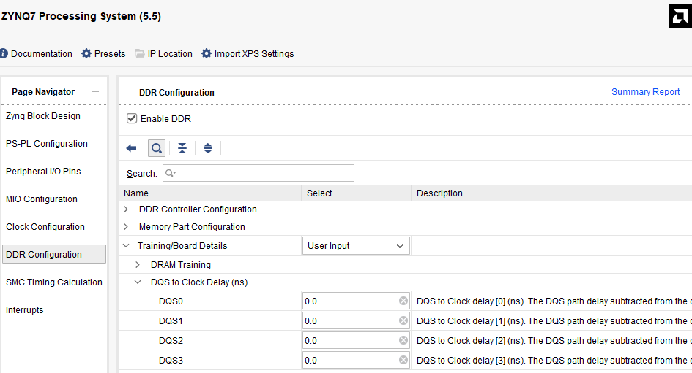
Problèmes rencontrés

Slide 8
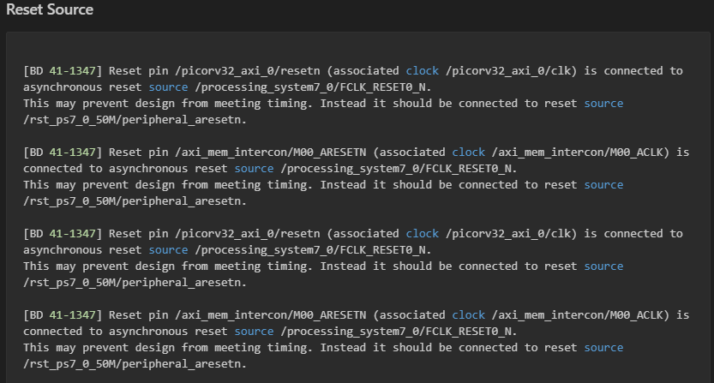
Problèmes rencontrés

Slide 9
Problèmes rencontrés
AVANT :
* processing_system7_0/FCLK_RESET0_N -> rst_ps7_0_50M/ext_reset_in
* processing_system7_0/FCLK_RESET0_N -> picorv32_axi_0/resetn
* processing_system7_0/FCLK_RESET0_N -> axi_mem_intercon/M00_ARESETN
* rst_ps7_0_50M/peripheral_aresetn -> axi_mem_intercon/ARESETN
* rst_ps7_0_50M/peripheral_aresetn -> axi_mem_intercon/S00_ARESETN
APRES :
* processing_system7_0/FCLK_RESET0_N -> rst_ps7_0_50M/ext_reset_in
* rst_ps7_0_50M/peripheral_aresetn -> picorv32_axi_0/resetn
* rst_ps7_0_50M/peripheral_aresetn -> axi_mem_intercon/ARESETN
* rst_ps7_0_50M/peripheral_aresetn -> axi_mem_intercon/S00_ARESETN
* rst_ps7_0_50M/peripheral_aresetn -> axi_mem_intercon/M00_ARESETN

Slide 10
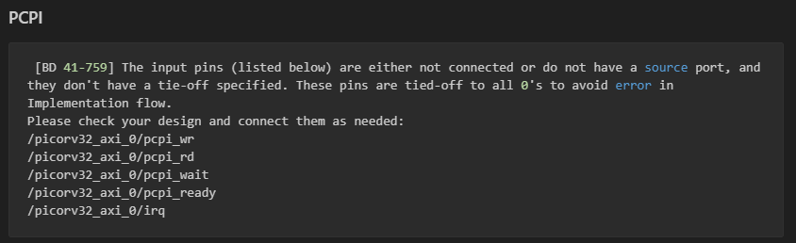
Problèmes rencontrés

Slide 11
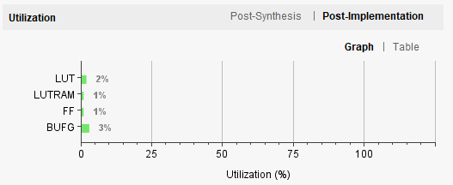
Résultats première implémentation
Confirmation par l’implémentation le picorv32 correspond bien au projet

Slide 12
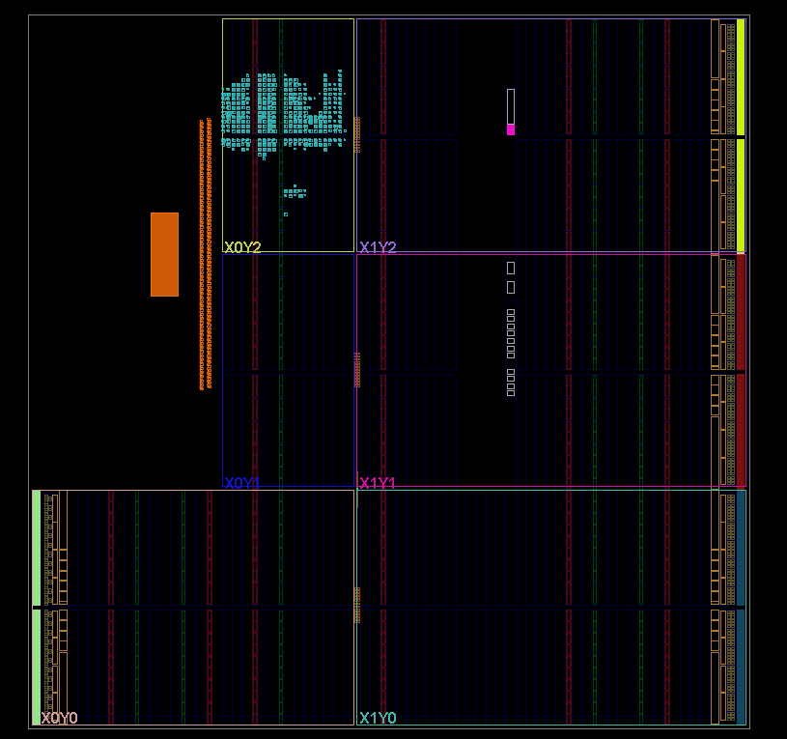
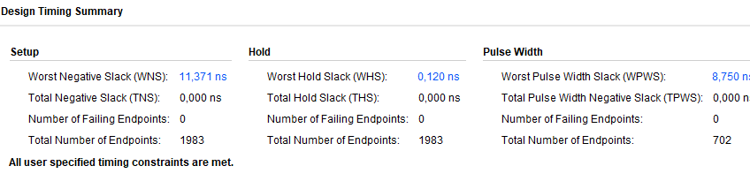
Résultats première implémentation

Slide 13
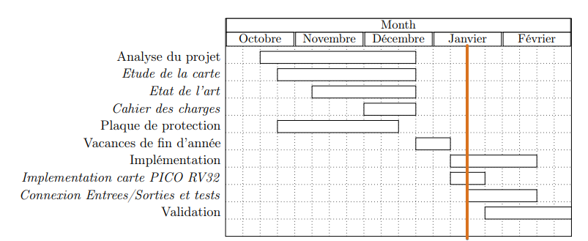
Gantt
Comme prévu, la première semaine est surtout dédiée à implémenter le pico sur la carte

Slide 14
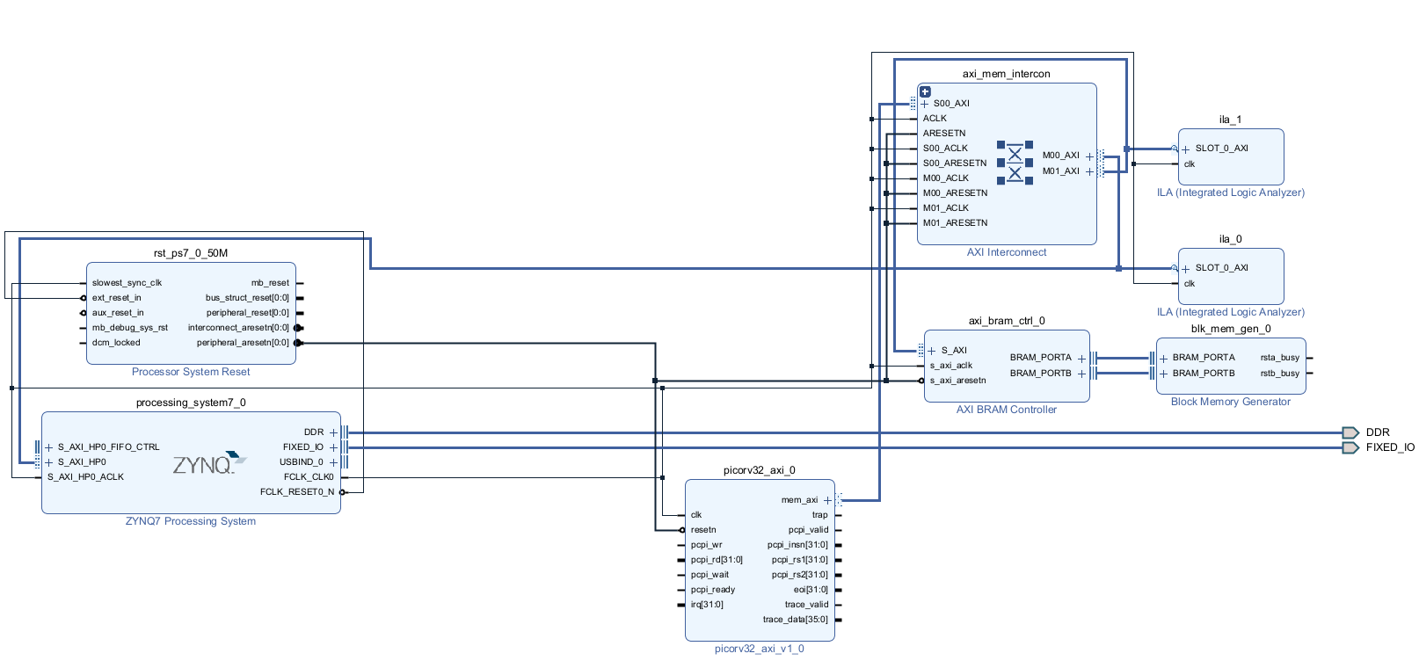
Presentation 6

Slide 15
Tâches effectuées
15/01/24
- Installation de Vivado terminée et fetch du projet : GUICHETEAU
16/01/24
- Recherches sur le PCPI et documentation : ASSIER
- Recherche mémoire pour mettre code et tester : ASSIER - MORAL
- Ajout d'un ILA : MORAL
17/01/24
- Reunion
- Depart documentation toolchain et préparation d'un code qui utilise la mémoire : ASSIER
- Recherches comment interfacer le processeur le processeur et ajouter du code compilé : GUICHETEAU
- Recherches Comment on crée un espace d'adressage pour le processeur : dire qu'a l'adresse 0 c'est une bootrom,a ladresse 3M c'est autre chose... etc ? : GUICHETEAU

Slide 16
Tâches effectuées
18/01/24-19/01/24
- MaJ du design vivado pour utiliser les ports AXI S HP pour interfacer la mémoire : MORAL
- Creation d'un design utilisant une bootrom : MORAL
- Ajout fichier de test mémoire pour la bootrom : ASSIER
21/01/24
- Ajout fichier md d'explication pour Setup une ToolChain : ASSIER
22/01/24
- Test implémentation fichier .coe en bootrom : ASSIER - MORAL
23/01/24
- Modification du .coe pour essayer d'observer des transitions sur le bus AXI : MORAL - ASSIER
- Modification du bloc design et des ILA : Il y a bien des transactions avec la bootrom et du code s'exécute : MORAL

Slide 17
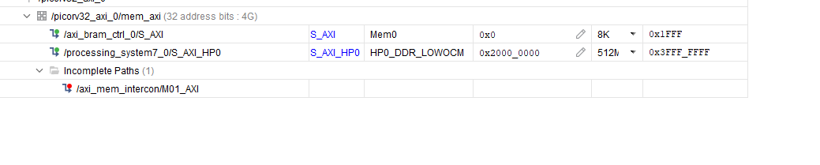
Adresses

Slide 18
Code pour valider
lui t0, 0x2000
lui t1, 0
lw t2, 0(t0)
add t3, t2, t1
lui t4, 10
add t3, t3, t4
sw t3, 0(t0)
jalr x0, 0(x0)

Slide 19
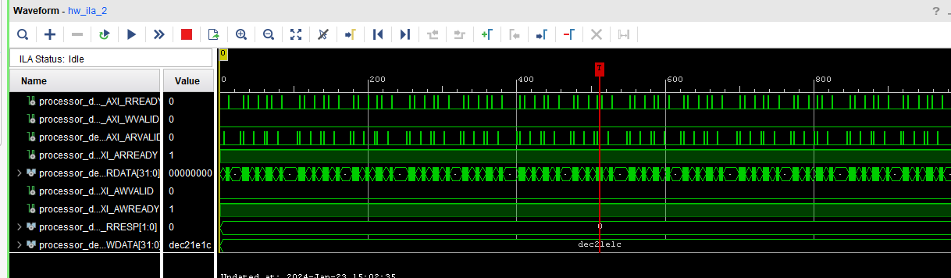
ILA Bootrom

Slide 20

Problèmes actuels
Pas de transactions visibles vers AXI HP0, mais validation de la bootrom et du processeur
Une fois que l’on arrive à communiquer avec AXI S HP0, connecter au Central Interconnect à la place pour interfacer et avoir accès avec les autres ?
Pas possible ‘‘d’éteindre’’ le CPU

Slide 21
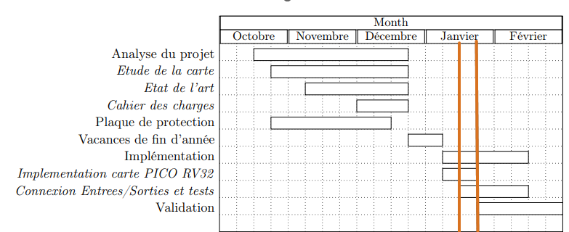
Planning GANTT
Léger retard par rapport au planning : pas encore commencé à tester les E/S car problème mémoire (M.THIEBOLT pensais que l’implémentation était plus simple)
Mais en soit tests sur l’accès mémoire, on est à peu près bon dans le planning.

